Slide 1
La caduta del muro di Berlino, trent’anni dopo
A cura di Istoreto

Slide 2
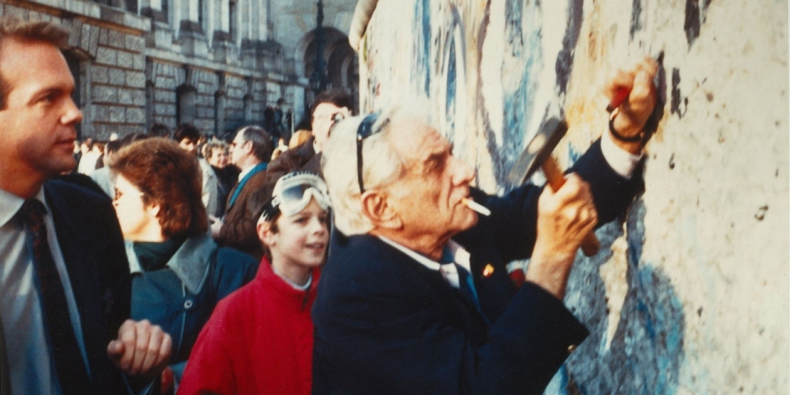
Leonard Bernstein a Berlino, 1989
Leonard Bernstein and assistant Craig Urquhart at the Berlin Wall, 1989, Photo by Andreas Meyer-Schwickerath
Il concerto di Natale, Berlino 1989

Slide 3
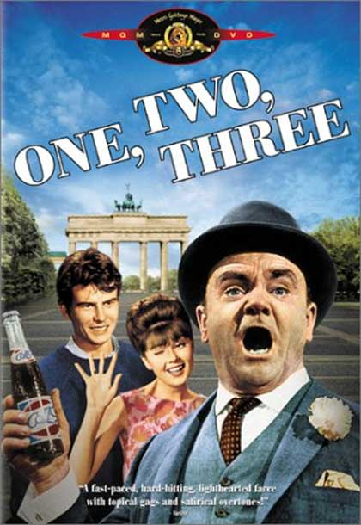
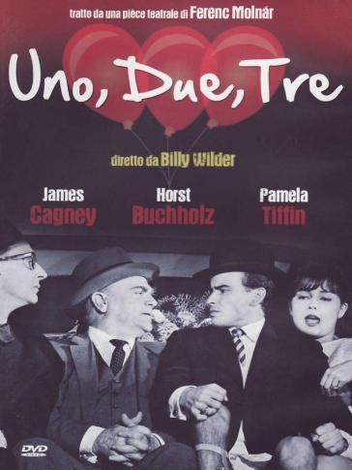

Billy Wilder, Uno, due, tre! (Usa, 1961)
Sequenza di apertura

Slide 4
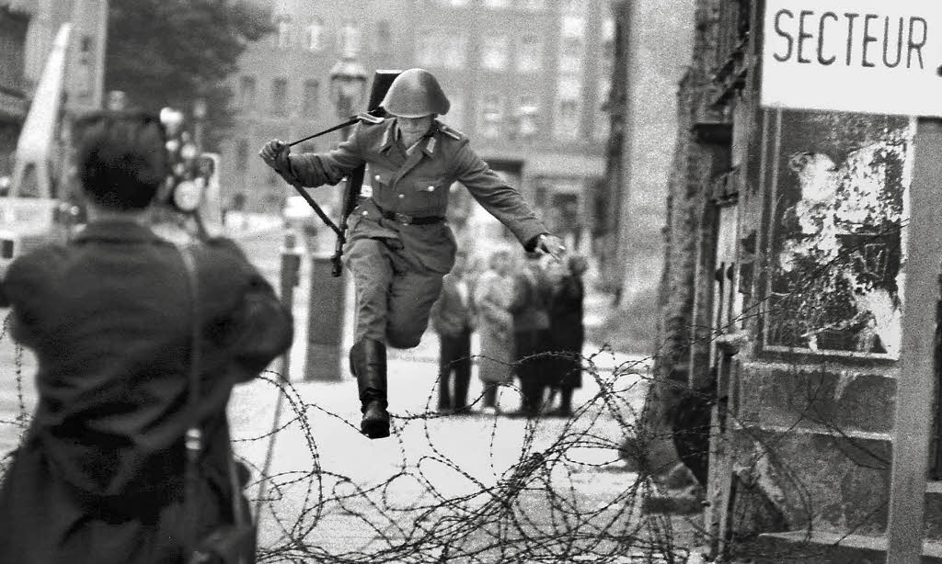
Salto verso la libertà (Leap into Freedom)
Peter Leibig, Leap into Freedom, 1961
La pagina Wikipedia
Il video dell’evento su You tube

Slide 5
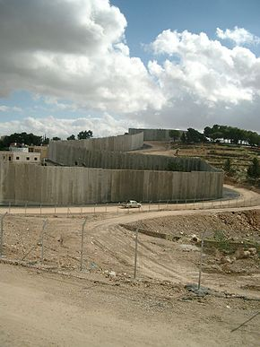
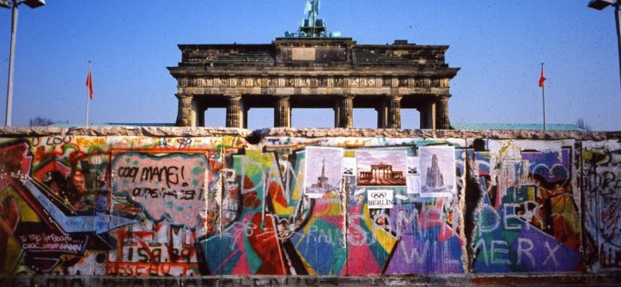
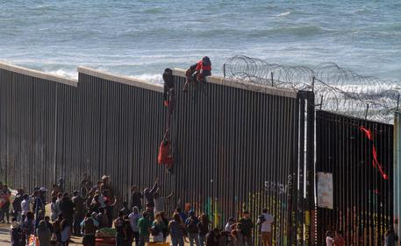
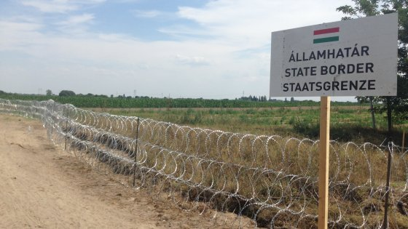
Caduto un muro…

Slide 6
Alcuni temi che si possono toccare
Nascita e crescita dell’Unione Europea.
La globalizzazione economica e finanziaria.
L’affermarsi di un nuovo modello di guerra asimmetrica.
La globalizzazione della comunicazione e dei media.
La fine delle ideologie del Novecento.
La questione ambientale.
La crescente mobilità degli esseri umani.
I nuovi muri.
Il cambiamento tecnologico.

Slide 7
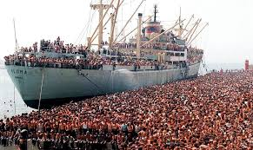
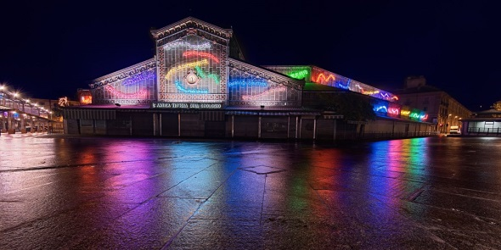
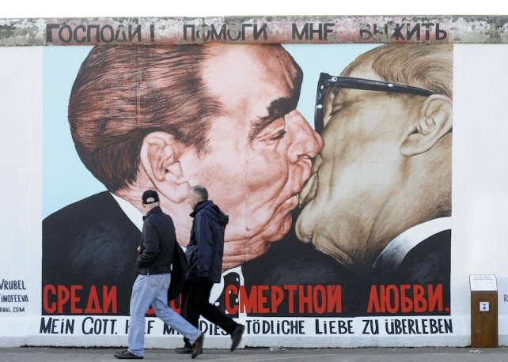
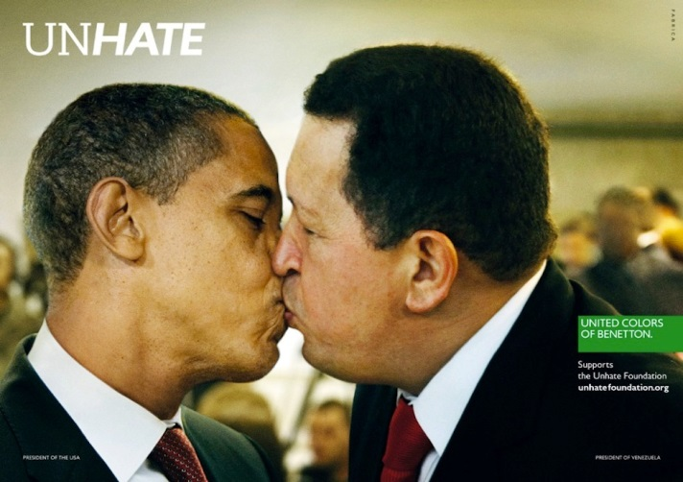
Studio di caso: qualche esempio
L’evento.
Il luogo.
La storia/le storie.
L’immagine.
L’organizzazione.

